Slide 1
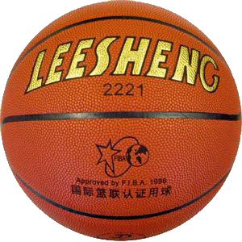
Автор: учитель физической культуры Храбрунова Л.В.,
МОУ СОШ №5 п.Печенга, Мурманская обл., 2008 г.
Техника баскетбола.
Броски и передача мяча в движении.
10 класс

Slide 2
Цель урока:
Усвоение учащимися основных умений и навыков игры баскетбол с использованием ИКТ.

Slide 3
Развивающий аспект
Развитие ловкости, быстроты, координационных движений.
Развитие дыхательной, сердечно-сосудистой системы и улучшения психоэмоционального состояния (период полярной ночи).

Slide 4
Образовательный аспект
Совершенствование техники ловли и передачи мяча;
Закрепление техники бросков мяча;
Закрепление техники ведения, два шага бросок в кольцо в разных вариантах получения игроком.
Обучение технике ведения мяча, выполнения бросков и передача мяча в движении.

Slide 5
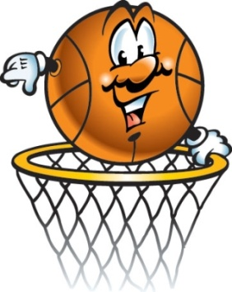
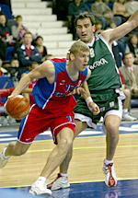
Скучно жить на свете, в игры не играя.
Игр спортивных много, есть на вкус любой.
Мы себе такую выбираем-
Баскетбол, навеки ты для нас родной!

Slide 6
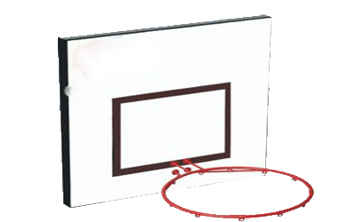
Гимнастика ума
Фронтальный тест
«Баскетбол»

Slide 7
Кто придумал игру в баскетбол?
Джеймс Нейсмит в 1891;
Хольгер Нильсон в1898.
Что обозначает слово баскетбол?
от англ. basket – «корзина», ball- «мяч»
корзина;шар;клубок;мяч.
Сколько человек должно быть на площадке во время игры?
6 человек;
5 человек.

Slide 8
4. Сколько времени продолжается игра в баскетбол?
игра состоит из 4 периодов,
по10 минут;
два тайма по 45 минут.
5. Когда баскетбол появился в России?
1906 году;
1897 году.
6. Что такое НБА?
НБА – национальная баскетбольная академия (США);
НБА - национальная баскетбольная ассоциация (США).

Slide 9
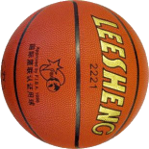
Техника баскетбола.
Упражнения для отработки бросков и передачи мяча в движении.

Slide 10
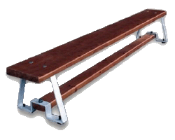
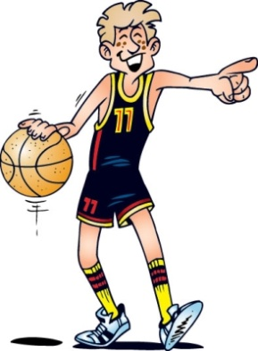
Броски и передача мяча в движении.
Скамейка под углом 45° к щиту около линии штрафного броска. Баскетболист держит мяч в руках, стоя на левой ноге, согнув правую ногу (рис 2). Он ударяет мячом о пол по другую сторону скамейки, чтобы мяч отскочил до уровня пояса, затем отталкивается левой ногой и ловит его, находясь в воздухе. Далее, приземлившись на правую ногу, игрок делает шаг левой ногой и после этого бросает мяч в кольцо.
Игрок
с мячом.
Упражнение 1.
рис. 1.

Slide 11
Повторение
упражнения!
Броски и передача мяча в движении.
Скамейка под углом 45° к щиту около линии штрафного броска. Баскетболист держит мяч в руках, стоя на левой ноге, согнув правую ногу. Он ударяет мячом о пол по другую сторону скамейки, чтобы мяч отскочил до уровня пояса, затем отталкивается левой ногой и ловит его, находясь в воздухе. Далее, приземлившись на правую ногу, игрок делает шаг левой ногой и после этого бросает мяч в кольцо.
Игрок
с мячом.
Упражнение 1.
рис. 1.

Slide 12
Броски и передача мяча в движении.
После ведения мяча (рис. 2) баскетболист делает два шага (первый через скамейку) с последующим броском по кольцу.
Игрок
с мячом.
Упражнение 2.
рис. 2.

Slide 13
Повторение
упражнения!
Броски и передача мяча в движении.
После ведения мяча (рис. 2) баскетболист делает два шага (первый через скамейку) с последующим броском по кольцу.
Игрок
с мячом.
Упражнение 2.
рис. 2.

Slide 14
Броски и передача мяча в движении.
Исходное положение игрока 1 такое же, как и в первом упражнении. Баскетболист ловит мяч, который бросает ему стоящий напротив него
игрок 2, выполняет два шага и на третий делает передачу игроку 2, который бросает мяч в кольцо, а сам возвращается в исходное положение.
Игрок 2.
Игрок 1.
Упражнение 3.
рис. 3.

Slide 15
Повторение
упражнения!
Броски и передача мяча в движении.
Исходное положение игрока 1 такое же, как и в первом упражнении. Баскетболист ловит мяч, который бросает ему стоящий напротив него
игрок 2, выполняет два шага и на третий делает передачу игроку 2, который бросает мяч в кольцо, а сам возвращается в исходное положение.
Игрок 2.
Игрок 1.
Упражнение 3.
рис. 3.

Slide 16
Броски и передача мяча в движении.
Игрок 1 не ведет мяч сам, а получает его от игрока 2 (стоящего под баскетбольным щитом) в тот самый момент, когда игрок 1 совершает свой первый шаг через скамейку (рис 4.).
Игрок 2.
Игрок 1.
Упражнение 4.
рис.4.

Slide 17
Поворение
упражнения!
Броски и передача мяча в движении.
Игрок 1 не ведет мяч сам, а получает его от игрока 2 (стоящего под баскетбольным щитом) в тот самый момент, когда игрок 1 совершает свой первый шаг через скамейку (рис 4.).
Игрок 2.
Игрок 1.
Упражнение 4.
рис.4.

Slide 18
Броски и передача мяча в движении.
Игрок 3 бежит без мяча, получает передачу от игрока 1, выполняет два шага, ведет мяч, опять делает два шага, передает мяч игроку 2, который возвращает его обратно игроку 3, а тот с двух шагов выполняет бросок по кольцу. Затем он сам берет мяч и передает его игроку 1, после чего становится за игроком 5, и т.д. Затем игроки 1 и 2 меняются местами с другими игроками.
Игрок 1.
Игрок 3.
Игрок 2.
Игрок 4.
Игрок 5.
Упражнение 5.
рис.5.

Slide 19
Броски и передача мяча в движении.
Повторение
упражнения!
Игрок 3 бежит без мяча, получает передачу от игрока 1, выполняет два шага, ведет мяч, опять делает два шага, передает мяч игроку 2, который возвращает его обратно игроку 3, а тот с двух шагов выполняет бросок по кольцу. Затем он сам берет мяч и передает его игроку 1, после чего становится за игроком 5, и т.д. Затем игроки 1 и 2 меняются местами с другими игроками.
Игрок 1.
Игрок 3.
Игрок 2.
Игрок 4.
Игрок 5.
Упражнение 5.
рис.5.

Slide 20
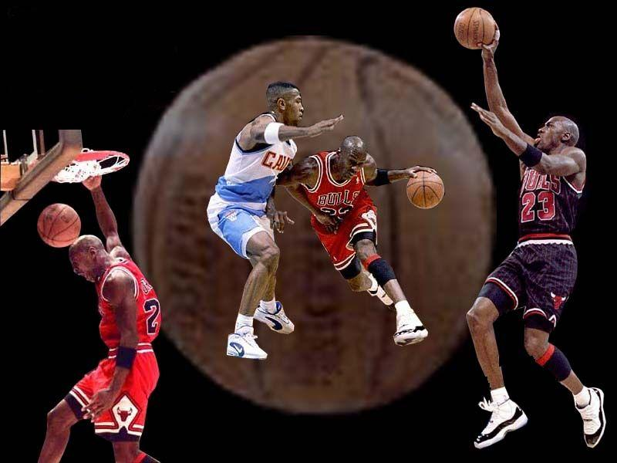
Использованные и интернет-ресурсы;
http://www.probasket.ru/main.html
http://www.world-basket.biz/
http://www.basket-blog.info/
http://www.basketball.ru/forum/mass/forum_769.html
Спасибо за внимание!

Slide 21
Список литературы
1 БАСКЕТБОЛ. Броски по кольцу. Мастера советуют .Физкультура в школе -№7 1990 г.
2 Белов С. Баскетбол.Броски по кольцу.
Физкультура в школе.1990г.
3 Джон Р. Вуден .Современный баскетбол
4 Григорьев В.В. Баскетбол для всех и для каждого. Учебное пособие -2007г.
.Физкультура и спорт .-1997 г.

